Slide 1
KHÁM PHÁ XÃ HỘI
Đề tài: Dạy trẻ bỏ rác đúng nơi quy định
Lớp: Mẫu giáo bé trung tâm
Thời gian: 20 - 25 phút
Người soạn giảng: Đỗ Thị Thanh Hà
Ngày giảng: 19/10/2022

Slide 2
ỦY BAN NHÂN DÂN XÃ EADRÔNG
TRƯỜNG MẪU GIÁO HOA CAU
HOẠT ĐỘNG : KHÁM PHÁ KHOA HỌC
ĐỀ TÀI: DẠY TRẺ BỎ RÁC ĐÚNG NƠI QUY ĐỊNH
ĐỘ TUỔI: 3-4 TUỔI
GIÁO VIÊN: H BIÊR KNUL
NGÀY DẠY : 29/ 01/ 2026
NĂM HỌC : 2025-2026

Slide 3

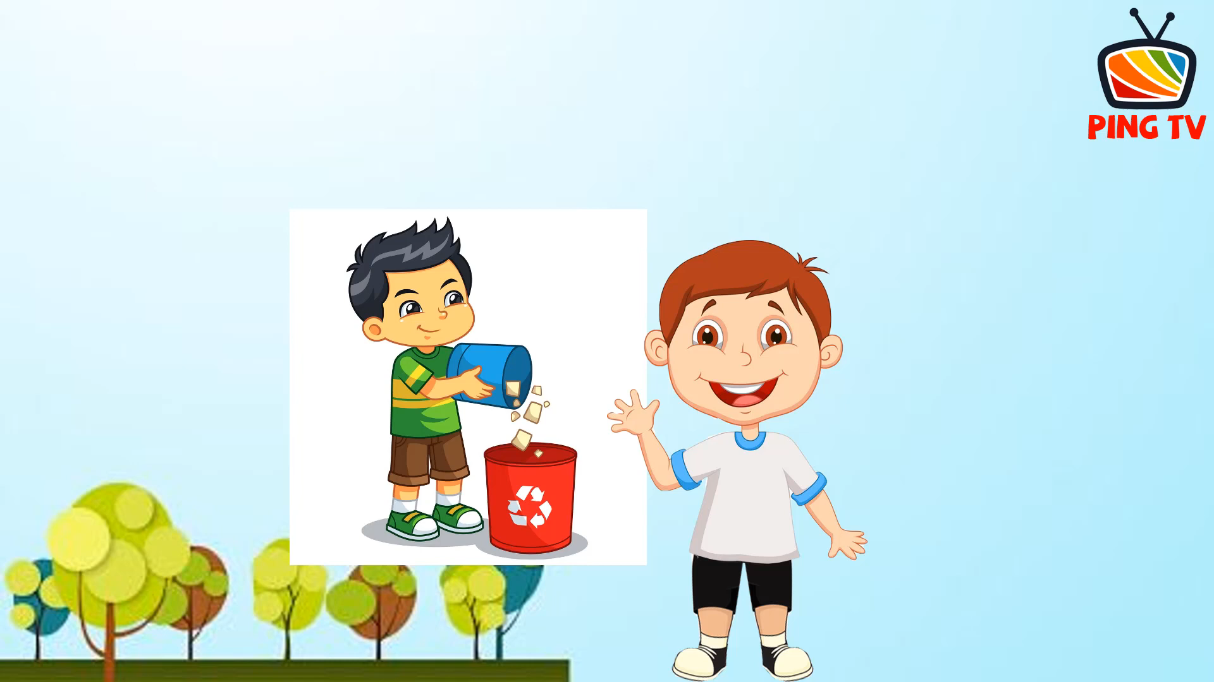
Trò chuyện – gợi mở vào bài

Slide 4
Trò chơi: Về đúng nhà

Slide 5


Slide 6
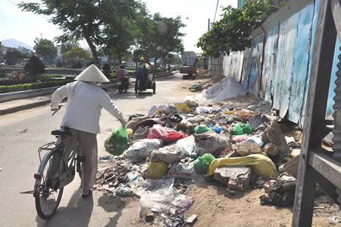
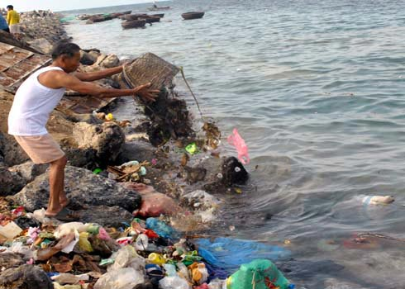
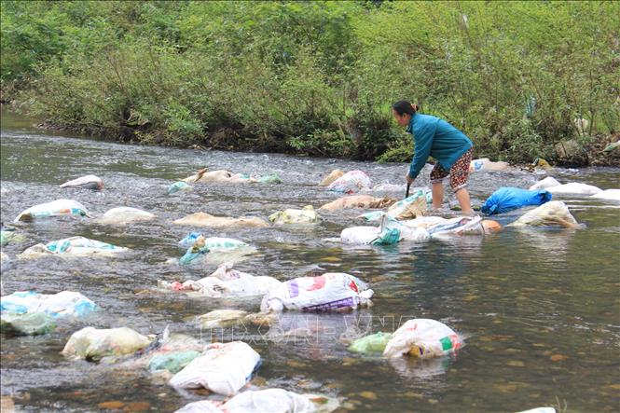

Slide 8
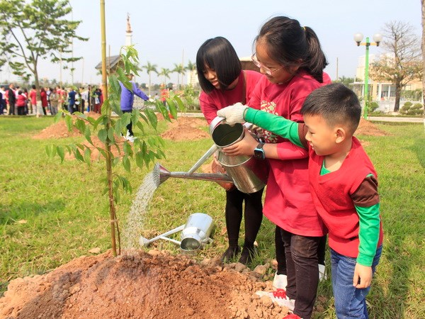
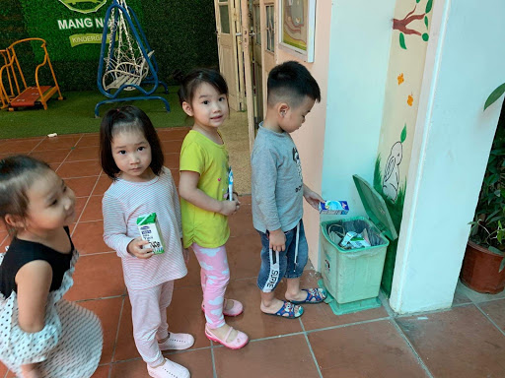
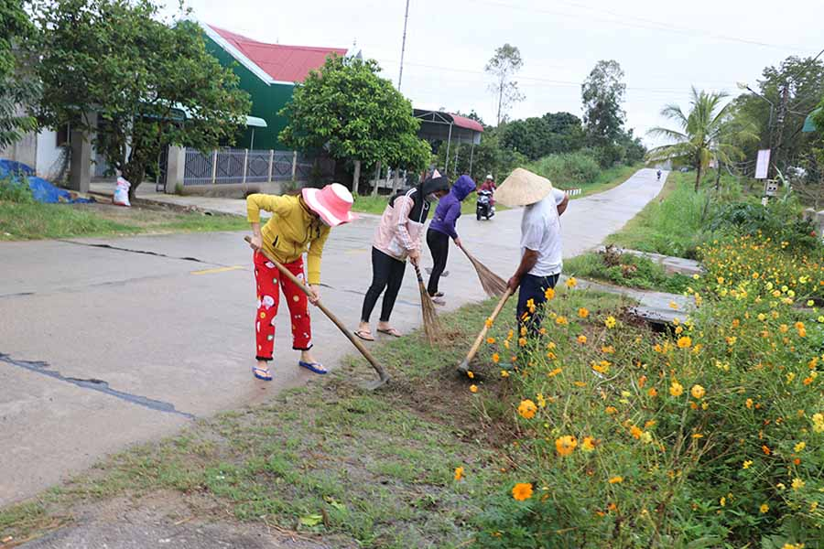
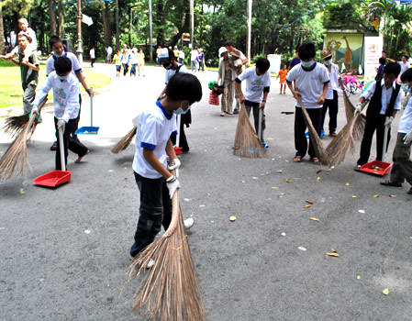
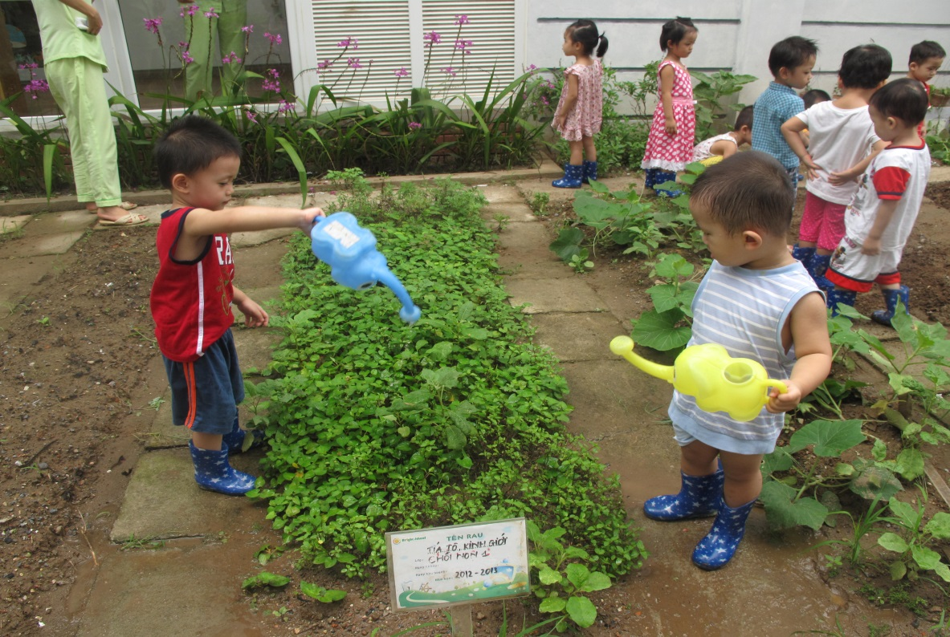

Slide 9
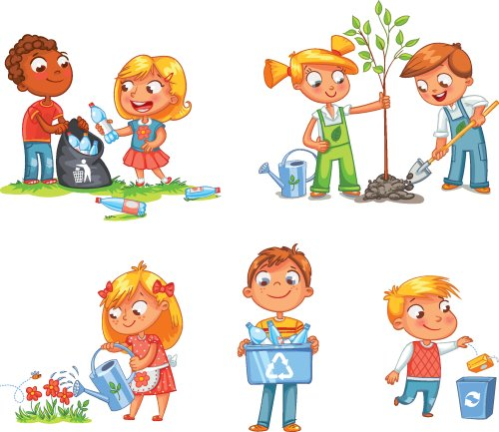

Slide 10
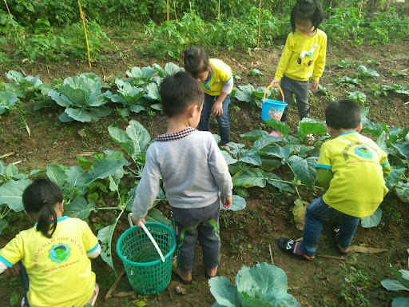
Trẻ thực hành trải nghiệm

Slide 11


Slide 12
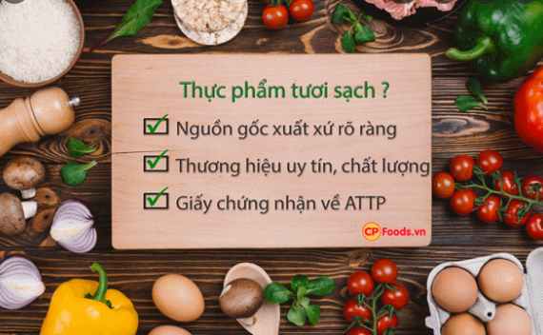
Ý nghĩa của các thông điệp:
+ Thực phẩm sạch: là hạn chế dùng các chế phẩm thuốc hóa học, thuốc sâu, thuốc kích thích tăng trưởng nếu sử dụng quá nhiều sẽ tích tụ chất độc trong cơ thể sẽ tạo thành các căn bệnh như ung thư, …

Slide 13
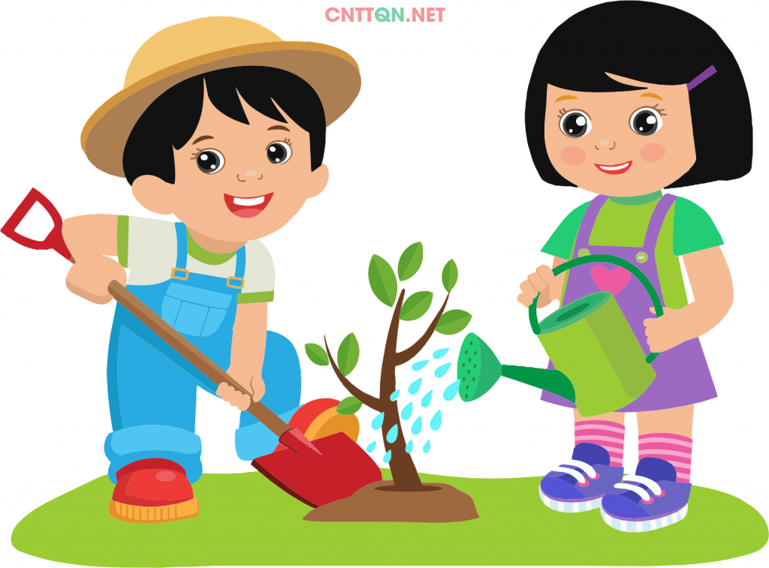
Trò chơi: Gieo hạt

Slide 14
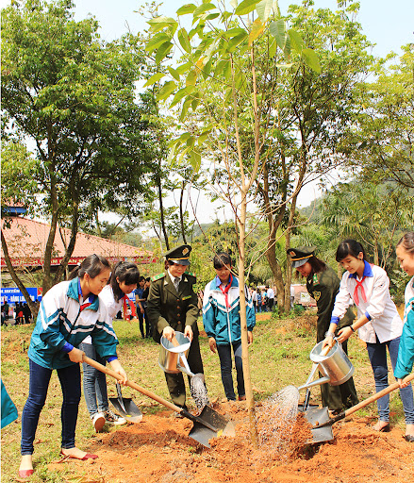
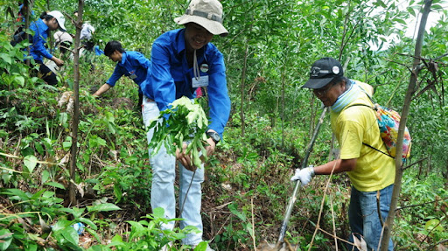
+ Bảo vệ rừng: không chặt phá rừng, trồng nhiều cây xanh sẽ làm cho không khí trong lành, vứt rác đúng nơi quy định …

Slide 15
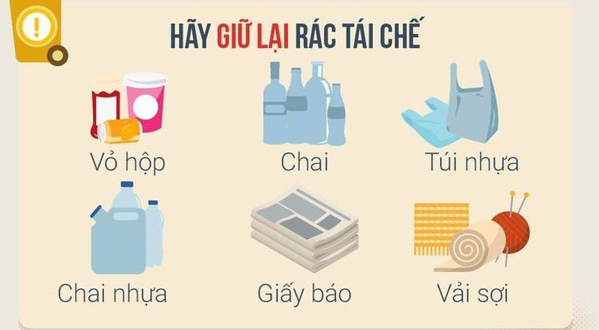
Phân loại rác vô cơ: những rác thải như túi bóng, chai nhựa, xốp là những vật chất khó phân hủy trong lòng đất, chính vì vậy khi vứt rác chúng ta nên phân ra túi bóng chai nhựa để riêng, để công ty môi trường sẽ tiêu hủy hoặc tái chế chúng thành những chế phẩm có thể tái sử dụng lại.

Slide 16
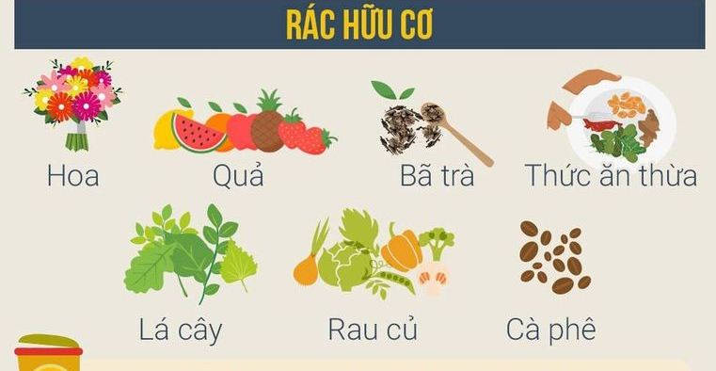
phân loại rác hữu cơ: Là những loại rác như cây xanh, rau già, thức ăn thừa … là những loại rác khi chon và long đất có thể phân hủy, có thể tạo ra 1 lượng chất mùn, phân bón mới tốt cho cây cối. Nên khi có rau, thức ăn thừa thì chúng ta nên bỏ riêng với các loại rác thải khác.

Slide 17

Trò chơi: Thi xem đội nào nhanh

Slide 18
